Slide 1
部编人教版九年级历史下册
第五单元
第18课社会主义的发展与挫折
（共25张PPT）

Slide 2
【学习目标】
了解“经互会”建立；
苏联模式在东欧国家的推广，社会主义力量壮大；
了解苏联赫鲁晓夫、勃列日涅夫、戈尔巴乔夫等的改革；
东欧剧变和苏联解体；

Slide 3

一、社会主义力量的壮大
1、经济互助委员会的成立
（1）成立的背景：
二战后，美国提出的“ 马歇尔计划”，抗衡苏联和共产主义势力在欧洲的进一步渗透和扩张。斯大林认为该计划会严重威胁到苏联对于东欧的控制，苏联要求东欧国家与自己保持高度一致而成立。
经互会旗帜
1949--1991

Slide 4
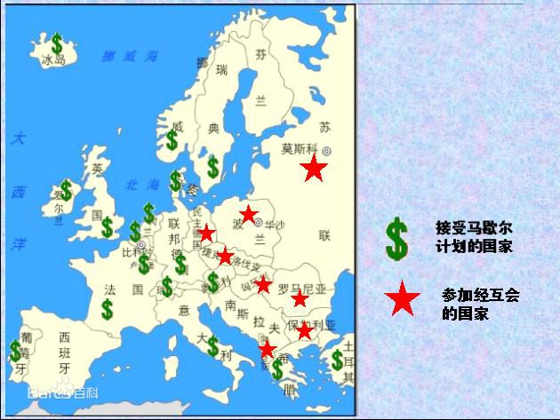
经互会和“马歇尔计划”在欧洲的分布

Slide 5
（2）成立时间及成员国：
1949年
苏联、保加利亚、匈牙利、波兰、罗马尼亚、捷克斯洛伐克等国
（3）如何评价经互会？
苏联通过经互会帮助东欧国家克服了战后经济困难，但也利用经互会将各成员国的经济纳人苏联计划经济的轨道。

Slide 6
2、苏联模式在东欧国家的推广
苏联取消了东欧各国共产党的自主权，按照苏联模式对这些国家进行了全方位的内部改造。
3、中苏互助局面的出现
（1）1949年，中华人民共和国成立后不久，苏联就与中国建交。
（2）1950年，中苏缔结了友好同盟互助条约，加强了社会主义阵营的力量。新中国掀起了学习苏联的热潮。

Slide 7
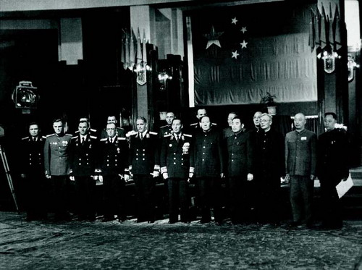
1949年10月2日，新中国和苏联建交。苏联是第一个承认并与新中国建交的国家。图为当年10月16日苏首任驻华大使罗申（前排右六）向毛泽东主席递交国书后合影。

Slide 8
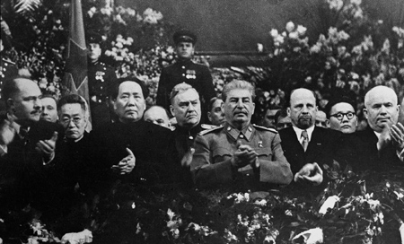
1949年12月21日，毛泽东访问苏联时，在莫斯科出席斯大林七十寿辰庆祝大会。

Slide 9
4、社会主义国家
欧洲：
苏联、波兰、民主德国、罗马尼亚、保加利亚、阿尔巴尼亚、匈牙利、捷克斯洛伐克、南斯拉夫、
亚洲：
中国、朝鲜、越南、老挝
拉丁美洲：古巴。

Slide 10
二、苏联的发展与改革
1、赫鲁晓夫的改革
（1） 年，斯大林逝世，赫鲁晓夫上台执政。
1953
（2）赫鲁晓夫改革的主要措施：
政治上：
批判了斯大林的个人崇拜
经济上：
发动垦荒运动；发展饲料生产，广种玉米；取消农产品的义务交售制，改行收购制；改革工业管理体制等等。
（3）改革结果
没有从根本上突破斯大林时期形成的政治经济体制。

Slide 11
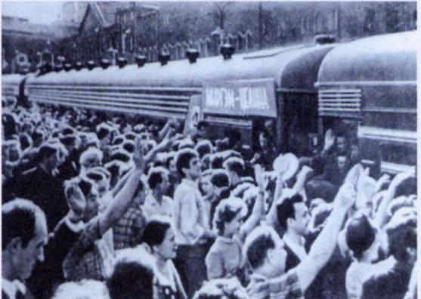
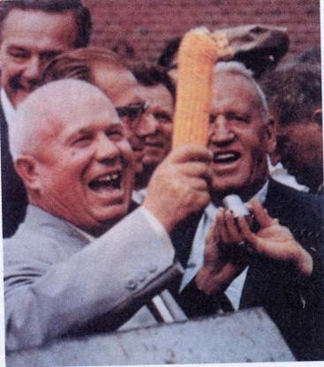
赫鲁晓夫改革
苏联城市青年出发参加垦荒
推广种植玉米

Slide 12
2、勃列日涅夫的改革
（1） 年勃列日涅夫开始执政。
1964
（2）勃列日涅夫的改革措施：
经济上：
经济上推行“新政策”，要求加速科技进步、完善经济管理体制和加强经济刺激。
军事上：
为了同美国展开军备竞赛，苏联把科技进步的重心放在军事方面。

Slide 13
（2）评价勃列日涅夫的改革：
经济上的改革仍然没有从根然没有从根本上突破高度集中的计划经济体制。
军事上：苏联的一些重工业产品产量居世界首位，常规武器、核武器、航天技术可以同美国抗衡，但是，它的轻工业产品和新兴产业明显落后。高投入、高消耗、低效率成为苏联经济的痼疾。
3、思考：赫鲁晓夫和勃列日涅夫的改革有哪些共同点？
都是为了解决斯大林体制弊端；改革脱离了苏联实际;未改变原有体制,只是对斯大林体制进行修修补补，结果都失败了.

Slide 14
三、东欧剧变与苏联解体
1、戈尔巴乔夫改革
（1） 年戈尔巴乔夫担任苏联领导人。
1985
（2）戈尔巴乔夫上台后进行了哪些改革？效果如何？
加速实施经济改革 | 总体效果不佳
政治体制改革，取消苏共的领导地位，实行多党制，倡导“公开性”和“政治多元化”。 | 使人们的思想发生混乱，无政府状态蔓延，局势 迅速失控。各加盟共和国的分离趋势也随之加剧。

Slide 15
2.东欧剧变
（1）原因
20世纪60年代以后，东欧社会主义国家政治、经济上都出现严重问题。各国虽然进行了一些改革，但成效不大，社会矛盾日益尖锐。
西方国家对苏联和东欧社会主义国家加紧推行“和平演变”战略。
20世纪80年代末，受戈尔巴乔夫改革的影响，东欧各国开始实行政治多元化。此后，东欧政局激烈动荡。

Slide 16
（2）东欧剧变的实质和表现
实质：东欧各国社会制度都发生了根本性变化。
表现：在政治上，实行议会民主制和多党制；
经济上，实行私有化基础上的市场经济。
资料补充：
1989年前后东欧一些社会主义国家共产党和工人党在短时间内纷纷丧失政权，社会制度随之发生根本性变化的事件。
东欧剧变是东欧各个社会主义国家的政治经济制度发生根本性的改变，是社会主义制度最终演变为资本主义制度的剧烈动荡。

Slide 17
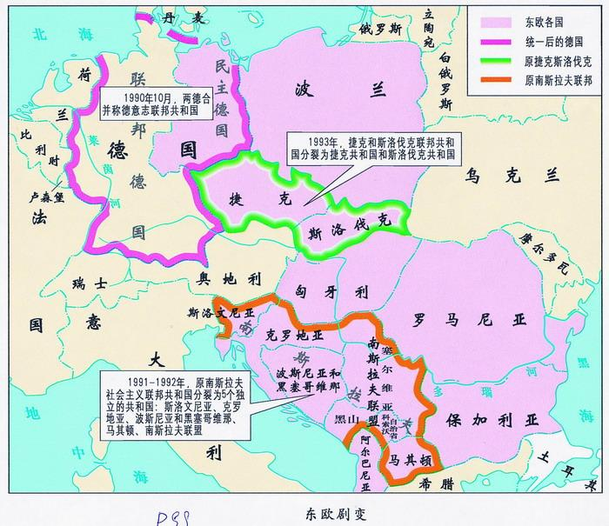
东欧剧变

Slide 18
3.苏联解体
（1）苏联解体的原因：
根源：僵化的高度集中的政治经济体制(斯大林模式)；直接原因：戈尔巴乔夫改革的失败。
经济民族方面的因素；
西方和平演变等。

Slide 19
（2）苏联解体的过程：
1991年8月19日，8名苏共高级官员发动政变，试图挽救苏联，但不到3天，即宣告失败。随后，戈尔巴乔夫辞去苏共中央总书记职务。
俄罗斯领导人叶利钦控制了全局，分裂进一步加快。
1991年底，苏联解体。社会主义遭受严重挫折。

Slide 20
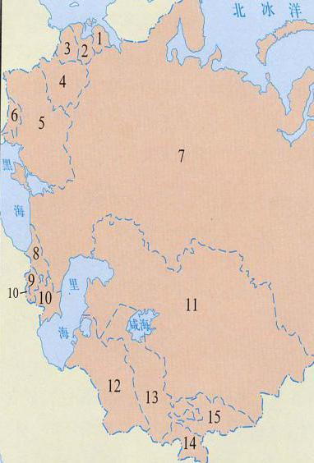
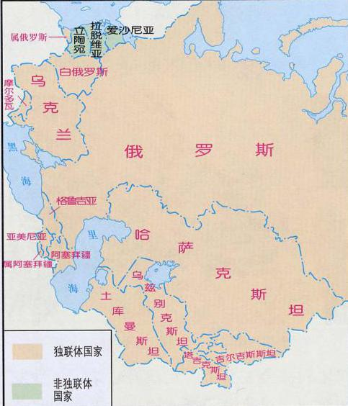
从苏联到独联体

Slide 21
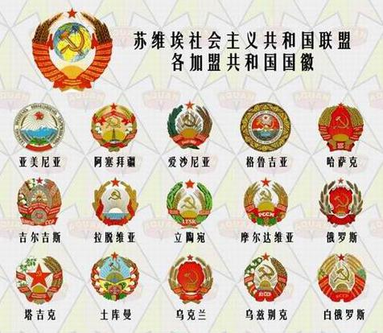
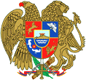












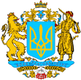

15个加盟共和国独立

Slide 22
苏联解体和东欧剧变对我国的社会主义建设的启示？
【互学探究】
要搞好经济建设，重视改善人民生活水平；
政策的制定要适合国情，不能盲目照搬别国的模式；
必须注重执政党的建设；
警惕西方国家对社会主义进行的“和平演变”。

Slide 23
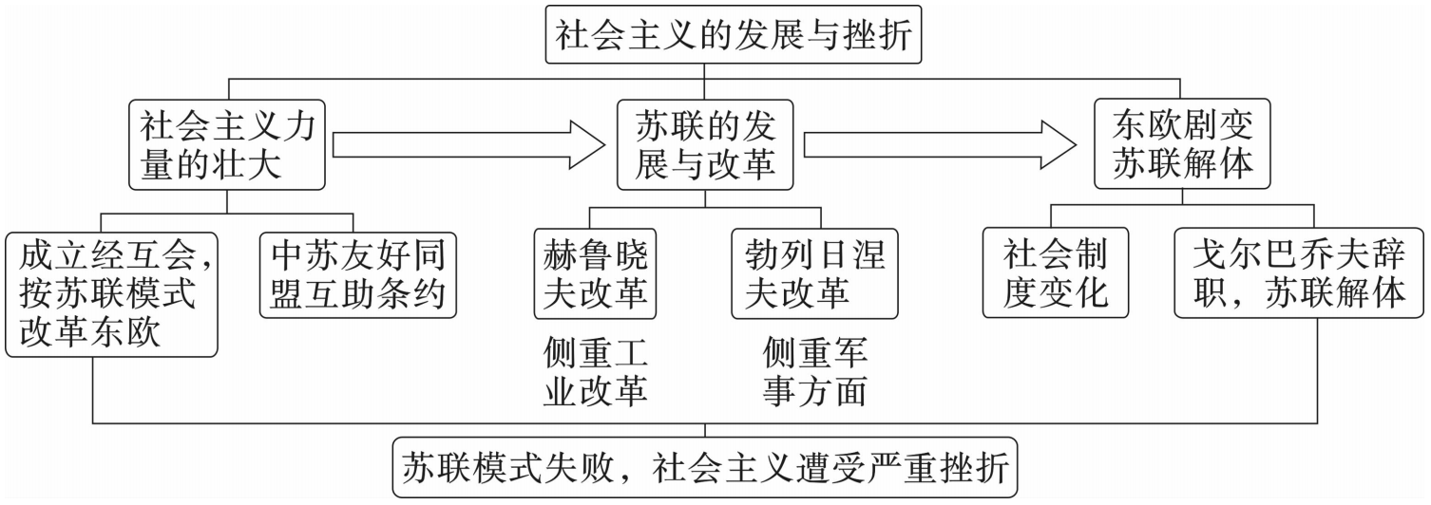
【课堂小结】
东欧剧变1989
苏联解体1991
成立经互会
按苏联模式
改造东欧
中苏友好同
盟互助条约
侧重农
业改革

Slide 24
【巩固练习】
1.1949年，苏联同保加利亚、匈牙利、波兰、罗马尼亚、
捷克斯洛伐克等国家成立的组织：
2.斯大林按照 对东欧国家进行了全方位的内部改造。
3.1950年，中苏缔结了 ，加强了社会主义阵营的力量。
4.20世纪50--80年代实行改革的苏联领导人：
5.东欧剧变指的是东欧各国的 发生了根本性变化。

Slide 25
6、东欧剧变开始的时间是：
7、苏联最后一位领导人是：
8、苏联解体的时间是：
9、社会主义遭受严重挫折的事件是：
10、苏联解体的根源是：

